Slide 1

Практичне заняття
Соціальне призначення держави

Slide 2


Соціальна держава
- це тип організації державного та громадського життя, що характеризується спрямованістю на соціальні цінності, на створення умов, які забезпечують гідне життя і вільний розвиток особистості.

Slide 3

Практичну реалізацію положень соціальної держави здійснює зважена і ефективна соціальна політика.
Соціальна держава розуміється як така, що орієнтується передусім на добробут як всього суспільства, так і кожної окремої людини, і покликана послідовно забезпечити в суспільстві реалізацію принципу соціальної справедливості.

Slide 4
Метою соціальної держави є забезпечення гідного існування всіх громадян. Фактично для такої держави діє імператив: «держава існує для людини, для захисту її загальновизнаних прав і свобод».
Соціальна держава характеризується наступними рисами:
- конституційні гарантії забезпечення основних громадянських прав особистості;
- наявність багатогалузевої економіки з різними формами власності;
- забезпечення сприятливих умов праці для найманих працівників, їх захист від негативного впливу ринкової економіки;
- створення умов, що забезпечують задоволення високого рівня потреб громадян у освіті, медичній допомозі тощо;
- державна підтримка малозабезпечених верств населення;
- наявність ефективно діючої системи охорони здоров’я та соціального захисту.

Slide 5
Соціальна держава характеризується наступними рисами:
вона є закономірним продуктом еволюції громадянського суспільства в напрямку до соціальної демократії;
вона завжди визнається якісною характеристикою правової держави;
проголошення держави соціальною є важливою конституційною гарантією забезпечення і захисту соціальних прав людини;
оскільки як мета діяльності соціальної держави, так і сама ця діяльність (соціальна політика) визначаються правовими рішеннями, то її функціонування передбачає наявність розвинутого соціального законодавства;
соціальна держава слугує забезпеченню громадянського миру і злагоди в суспільстві;
утвердження соціальної державності сприяє трансформації ринкової економіки на соціальну ринкову, служінню власності інтересам як власника, так і суспільства.

Slide 6
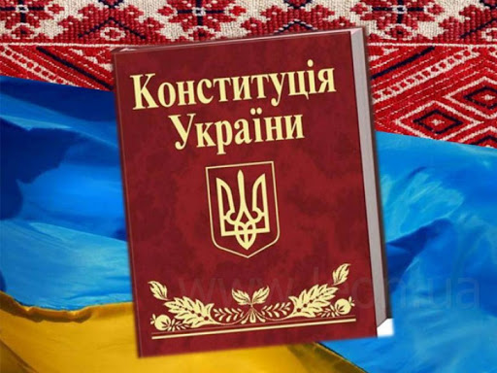
Конституція України закріплює, що Україна є соціальна держава (ст. 1 Конституції України).
Це передбачає забезпечення соціальної безпеки громадян, створення необхідних і достатніх умов для реалізації соціальних прав людини і громадянина.

Slide 7
Основними принципами такої політики є раціональність, соціальна справедливість, рівність, соціальна безпека та реальність.
Соціальний захист відбувається стосовно тільки тих осіб, які потребують такого захисту, тобто соціальний захист це надання правової, фінансової, матеріальної допомоги окремим громадянам (найбільш вразливим верствам населення), створення соціальних гарантій для економічно активної частини населення та комплекс законодавчо закріплених гарантій, що протидіють факторам, які дестабілізують (інфляції, спаду виробництва, економічній кризі, безробіттю тощо).

Slide 8

Зміст та обсяг державних гарантій права на соціальний захист залежить від фінансово-економічних можливостей держави, тобто надання матеріальної допомоги соціально слабким має відбуватися на основі матеріально-фінансових можливостей держави
Зміст та обсяг державних гарантій права на соціальний захист має відповідати принципу реальності, тобто нормативно-правовими актами мають бути визначені тільки ті види та розміри соціальних виплат та інших соціальних пільг, які держава в змозі надати громадянам, виходячи зі своїх ресурсів та на основі принципу балансу інтересів людини, суспільства та держави.

Slide 9



Рівень соціального забезпечення визначається, виходячи з реальних можливостей кожної держави, при дотриманні тенденції до поступового піднесення системи соціального забезпечення на більш високий рівень.
Внаслідок зростання економічних можливостей суспільства зростає і обсяг матеріальної допомоги тим його членам, які не можуть активно брати участь у створенні матеріальних та інших благ

Slide 10



Завдання
Визначити основні заходи соціальної політики України як соціальної держави

